Slide 1
UNIVERSIDAD DE LAS FUERZAS ARMADAS - ESPE
DEPARTAMENTO DE CIENCIAS ECONÓMICAS,
ADMINISTRATIVAS Y DE COMERCIO
CARRERA DE INGENIERÍA EN FINANZAS CONTABILIDAD Y AUDITORÍA
Tesis presentada como requisito previo a la obtención del título de:
INGENIERO EN FINANZAS, CONTADOR PÚBLICO – AUDITOR
AUTOR: TAFUR OCHOA, ALEX FERNANDO
DIRECTORA: Ing. Fanny L. Cevallos O. MBA.
TEMA: VALORACIÓN DE LA EMPRESA INTCOMEX ECUADOR S.A., MEDIANTE EL MÉTODO DE FLUJO DE CAJA DESCONTADOS
SANGOLQUÍ, NOVIEMBRE 2015

Slide 2
Objetivo General
Realizar la Valoración de la empresa INTCOMEX S.A., con la utilización del método de flujos de caja descontados y determinar el precio unitario de las acciones más cercanas al valor actual del mercado, para una posible participación en el Mercado de Valores, a fin de obtener financiamiento para aumentar el capital de trabajo y poder generar mayores utilidades para los accionistas y empleados de la empresa.

Slide 3
Objetivos Específicos
Realizar un análisis situacional de la empresa, a través del estudio de su ambiente interno y externo, a fin de determinar fortalezas, oportunidades, debilidades y amenazas que afecten a la empresa.
Elaborar el análisis financiero de la compañía, con el propósito de conocer su situación financiera actual.
Determinar los flujos de caja futuros que espera generar la compañía, por medio de previsiones financieras, estratégicas y competitivas, obteniendo estimaciones consistentes para un escenario esperado.
Realizar la valoración de la Empresa INTCOMEX S.A., mediante el método de Flujos de Caja Descontados bajo el escenario optimista y pesimista que permita a los directivos de la organización tener una herramienta para la toma de decisiones.

Slide 4
CAPÍTULO I: INTRODUCCIÓN – ASPECTOS GENERALES DE LA EMPRESA

Slide 5

Intcomex del Ecuador, fue constituida el 4 de octubre del 2000 bajo la Ley de Compañías vigente en la República del Ecuador. Su objeto social es la comercialización al por mayor de productos informáticos y servicios relacionados con la actividad informática.
La compañía es propiedad de INTCOMEX S.A. (99.99%) de nacionalidad chilena y de INTCOMEX HOLDINGS (0.01%) de nacionalidad norteamericana.
Al 31 de diciembre de 2014, el personal de la compañía es de 140 empleados, los mismos que se encuentran distribuidos en las diversas áreas operacionales que forman parte de su estructura organizacional, que se compone de lo siguiente: - Ventas,- Comercial,-Finanzas, – Operaciones y servicio Técnico y Tecnología de la Información (IT)

Slide 6

Filosofía Empresarial
Misión
Distribuir productos de alta tecnología, comunicación, entretenimiento y soluciones informáticas, tanto a empresas, distribuidores y al consumidor final, buscando siempre la satisfacción del cliente mediante precios competitivos, variedad, disponibilidad rapidez en la entrega y calidad, dando una excelente atención y asesoría personalizada, satisfaciendo las necesidades de nuestros clientes.
Visión
Ser considerada como la mejor opción en tecnología para empresas, distribuidores y consumidores finales, a nivel nacional e internacional, mediante un sistema de catálogo en línea que permita al cliente realizar fácilmente su pedido y proceder a enviarlo de forma rápida y segura. Asegurando un producto de calidad y con garantía.

Slide 7
Portafolio de Productos
Componentes
Sistemas
Periféricos
Esta categoría consiste en los componentes principales de las computadoras como: placas base, procesadores, chips de memorias, discos duros internos, dispositivos ópticos internos, protectores y monitores.
Computadores que funcionan de forma independiente, como computadores, notebooks y netbooks. En este grupo de productos se ensamblan y venden computadores bajo marcas propias, bajo marcas de sus clientes y genéricos.
Dispositivos que son usados en conjunto con computadoras tales como: impresoras, reguladores, mouse, scanner, discos duros externos, dispositivos de almacenamiento, módems, dispositivos multimedia, proyectores y cámaras digitales.

Slide 8
Portafolio de Productos
Dispositivos móviles
Accesorios
Software
Redes
Esta categoría se compone de pequeños dispositivos portátiles de comunicación inalámbrica e incluye teléfonos celulares, teléfonos inteligentes, tabletas, asistentes digitales personales (PDA) y otros dispositivos de interfaz móviles y la informática.
Esta línea de productos incluye cables de computadores, conectores, herramientas, accesorios de teclado y mouse, herramientas para instalaciones, parlantes, muebles para computadoras y networking.
Sistemas operativos y software de seguridad y antivirus.
Esta categoría se compone de hardware que permite a dos o más computadores comunicarse, e incluye adaptadores, módems, routers, switches, hubs, sistemas de redes inalámbricas y tarjetas de interfaz.

Slide 9
CAPÍTULO II: MARCO TEÓRICO Y CONCEPTUAL – METODOLOGÍA PARA REALIZAR LA VALORACIÓN

Slide 10
Método de flujo de caja descontados
Proyecciones Financieras
Cash flows libres
Cálculo de la tasa de descuento
Cálculo del valor residual
Valor de la empresa
Notes:
Explicar xq se escogio el método de flujo de caja descontados

Slide 11
CAPÍTULO III: ANÁLISIS SITUACIONAL
Notes:
Macroambiente (Político, legal, económico, Socio cultural, tecnologico, ecológico) / Microambiente (proveedores, competencia, clientes, mercado)

Slide 13
Matriz de ponderación de riesgos

Slide 14
Matriz de ponderación de riesgos

Slide 15
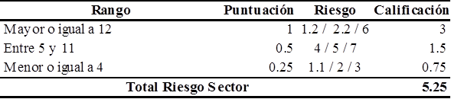
Riesgo del sector
Probabilidad de ocurrencia del riesgo
Muy improbable (1 punto).
Incidencia
Incidencia significativa sobre el negocio y la situación económica (1 punto).
Alguna posibilidad pero poco probable (2 puntos).
Posible pero difícil de predecir cuándo y cómo (3 puntos).
Probabilidad algo más elevada (4 puntos).
Casi seguro (5 puntos).
Daños limitados al negocio o a la situación económica (2 puntos).
Ligero empeoramiento en el negocio y en la situación económica a corto plazo (3 puntos).
Empeoramiento más grave duradero en el negocio (4 puntos).
Muy perjudicial, podría amenazar la viabilidad del negocio o el respaldo económico recibido (5 puntos).

Slide 16
CAPÍTULO IV: VALORACIÓN DE LA EMPRESA

Slide 17
Análisis Horizontal (Activos)

Slide 18
Análisis Horizontal (Pasivos)

Slide 19
Análisis Horizontal (Estado de Resultados)

Slide 20
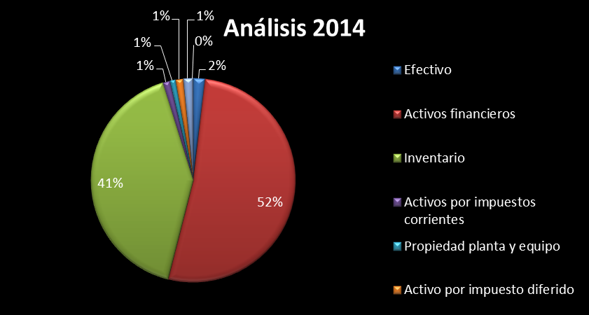
Análisis Vertical (Activo)

Slide 21
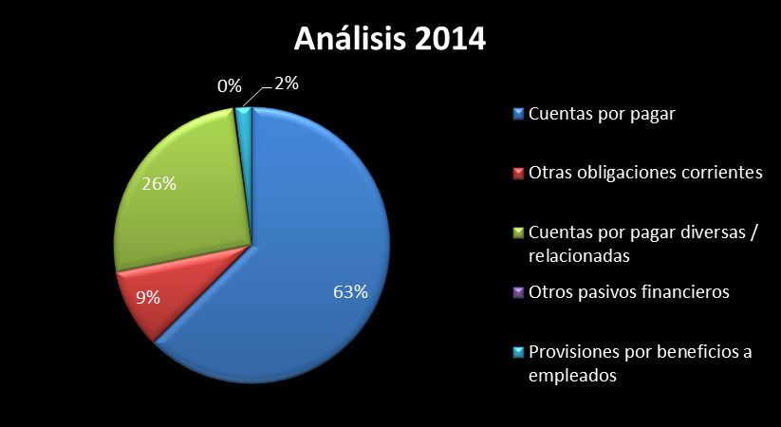
Análisis Vertical (Pasivo)

Slide 22
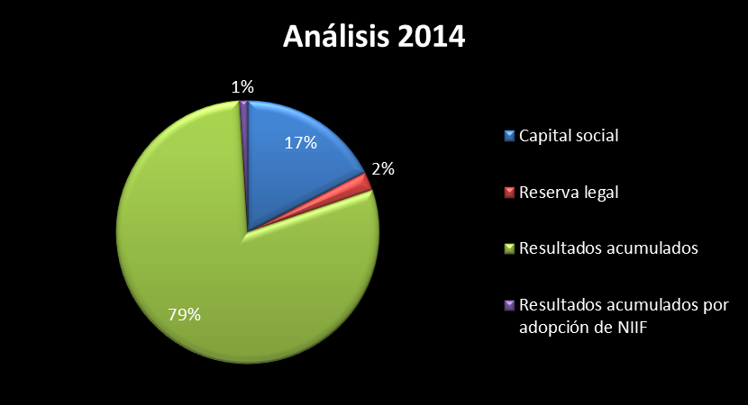
Análisis Vertical (Patrimonio)

Slide 23
Análisis Vertical (Estado de resultados)

Slide 24
Razones de liquidez

Slide 25
Razones de Actividad

Slide 26
Razones de Endeudamiento

Slide 27
Razones de Rentabilidad

Slide 28
Proyección del Estado de Resultados

Slide 29
Proyección de las cuentas de Balance General

Slide 30
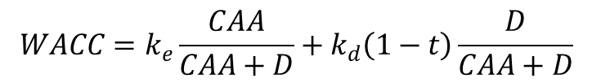
Flujo de caja libre y Tasa de Descuento
$$WACC=k_{e}\frac{CAA}{CAA+D}+k_{d}\left(1−t\right)\frac{D}{CAA+D}$$

Slide 31

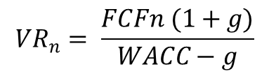
Valor residual y Valor de la Empresa
$${VR}_{n}= \frac{FCFn (1+g)}{WACC−g}$$
$${VR}_{2019}= 25,041,607$$

Slide 32
Análisis de sensibilidad y Valor de las acciones

Slide 33
CAPÍTULO IV: CONCLUSIONES Y RECOMENDACIONES

Slide 34
Conclusiones
INTCOMEX S.A., es una Empresa líder a nivel mundial y nacional, en lo que respecta a la venta de productos tecnológicos, lo que ha permitido que las ventas aumenten paulatinamente año tras año. Mediante la valoración de la Empresa INTCOMEX S.A., y con el prestigio que se cuenta a nivel nacional e internacional, es factible que la Empresa emita acciones en la Bolsa de Valores de Quito o Guayaquil con el fin de buscar financiamiento a un costo bajo.
La globalización que estamos viviendo a nivel mundial, ha permitido que hoy en día la mayoría de personas y organizaciones tengan acceso a productos tecnológicos y se encuentren actualizados con los últimos avances científicos, por lo que INTCOMEX S.A., cuenta con un mercado atractivo y amplio, debido a que las organizaciones y personas siempre quieren lo último con el fin de ser más eficientes en el desarrollo de sus actividades.
El valor de la Empresa en el escenario optimista, es decir en el caso que las ventas sean mayores, es de US$ 27, 231,680. El valor de la Empresa en el escenario pesimista, es decir en el caso que las ventas disminuyan, es de US$ 4, 550,168. Ponderando el valor de la Empresa en los diferentes escenarios se obtiene el valor de US$ 15, 380,130, el cual es un valor muy cercano al escenario base.

Slide 35
Recomendaciones
Analizar los diferentes escenarios futuros a los cuales INTCOMEX S.A. se encuentra expuesto y plantear estrategias y políticas que permita estar preparado y minimice el impacto de las diferentes medidas de Gobierno Central, con el fin de que el nivel de rentabilidad de la Empresa no disminuya y se mantenga constante o aumente en los próximos años.
Realizar un análisis de financiamiento directo a través de las 5 “C” (carácter, capacidad, capital, colateral, condiciones), a clientes individuales con el fin de poder aumentar la cartera de clientes debido a que la competencia ofrece un servicio de financiamiento a un costo bajo y sin la necesidad de trámites largos.
Invertir los excedentes de dinero en títulos de valores como acciones o depósitos a plazo que permita generar un ingreso financiero y contribuya a que el nivel de utilidad sea mayor aumentado la rentabilidad para los accionistas de la Empresa..
Considerar el presente trabajo de la valoración de la Empresa INTCOMEX S.A., como una opción importante y valiosa para obtener financiamiento a un costo bajo, con la emisión de acciones en la bolsa de Valores de Quito o Guayaquil, debido a que se encuentra justificado con un análisis de datos históricos y con proyecciones económicas del Banco Central del Ecuador, tomando en cuenta el análisis situacional de la Empresa.

Slide 36
GRACIAS

